Slide 1
บทสรุปการวัดและประเมินผลการเรียนรู้

Slide 2
Part 1

Slide 3
การวัดและประเมินผลการเรียนรู้ตามสภาพจริงด้วยวิธีการที่เหมาะสมและสอดคล้องกับลักษณะของสาระสำคัญในเรื่องที่ประเมิน บริบทและความแตกต่างระหว่างบุคคลของผู้เรียน ผู้เรียนที่มี
ความต้องการจำเป็นพิเศษ สะท้อนผลการประเมินเพื่อพัฒนาการของผู้เรียนและพัฒนาคุณภาพการจัดการเรียนรู้ โดยใช้หลักการ แนวคิด ทฤษฎีการวัดและประเมินผล การประเมินตามสภาพจริง การออกแบบและสร้างเครื่องมือวัดและประเมินผล การให้ข้อมูลป้อนกลับที่ส่งเสริมการเรียนรู้ของผู้เรียน แนวทางการใช้ผลการวัดและประเมินผลผู้เรียนในการปรับปรุง พัฒนาการเรียนรู้ของผู้เรียนเพื่อสามารถวัดและประเมินผลเพื่อพัฒนาผู้เรียนอย่างเหมาะสมและสร้างสรรค์ และใช้การสะท้อนคิดไปประยุกต์ใช้ในการการพัฒนาตนเองในการเป็นครูที่มีความรอบรู้และทันสมัยต่อความเปลี่ยนแปลง

Slide 4
Cognitive domain
Affective domain
Psychomotor domain
จุดมุ่งหมาย

Slide 5
measurement
evaluation
assessment

Slide 6
Assessment for Learning
Assessment as Learning
Assessment of Learning

Slide 7
Cognitive Domain
พฤติกรรมที่เกี่ยวกับสมรรถภาพทางสมองหรือสติปัญญาของบุคคล ที่แสดงถึงความเก่งมากน้อยเพียงใด
Affective Domain
พฤติกรรมที่เกี่ยวกับการกระทำ หรือความรู้สึกนึกคิด หรือการจัดระเบียบของจิตใจที่แสดงถึงความดีมากน้อยเพียงใด
Psychomotor Domain
พฤติกรรมที่เกี่ยวกับทักษะการเคลื่อนไหว และการใช้อวัยวะส่วนต่าง ๆ ของร่างกาย

Slide 8
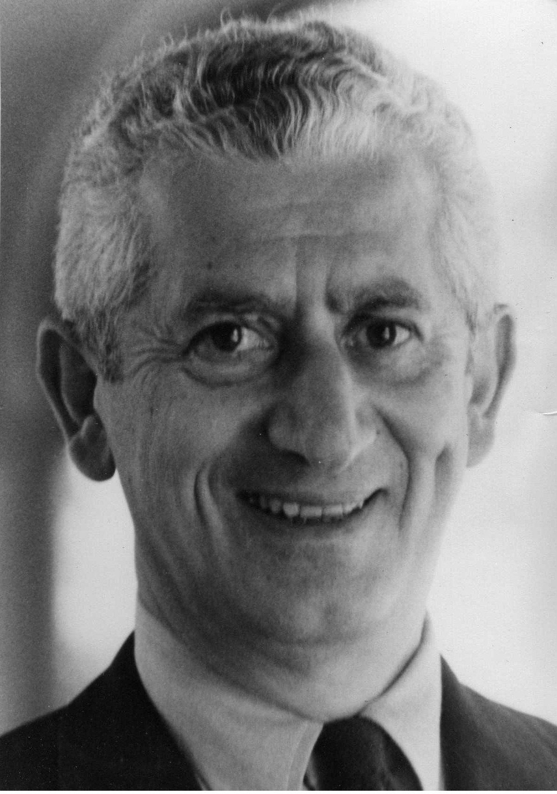
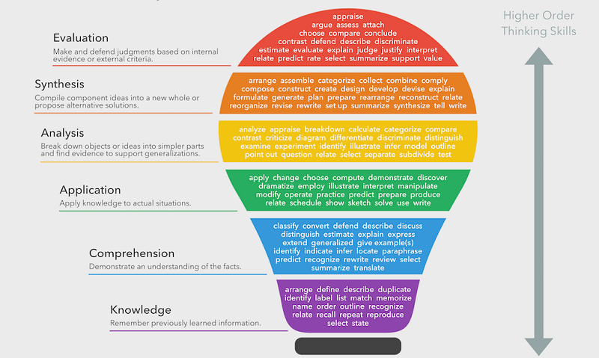
ค.ศ.1956

Slide 9
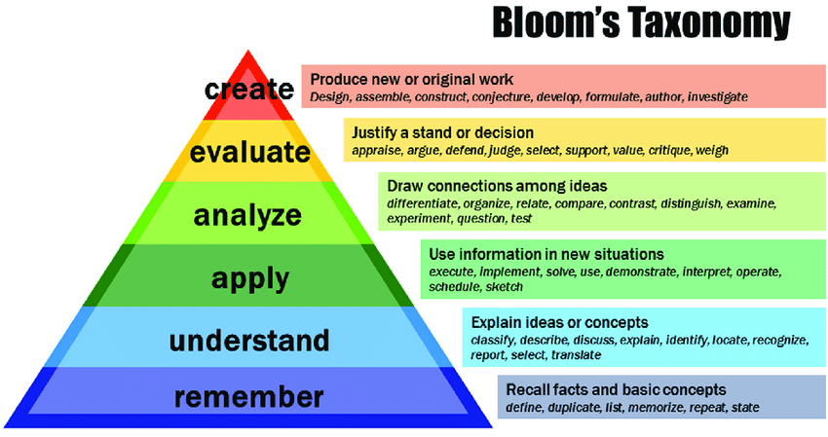

Slide 10
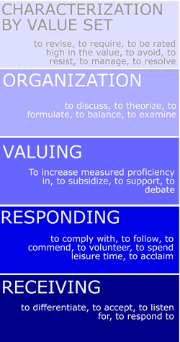
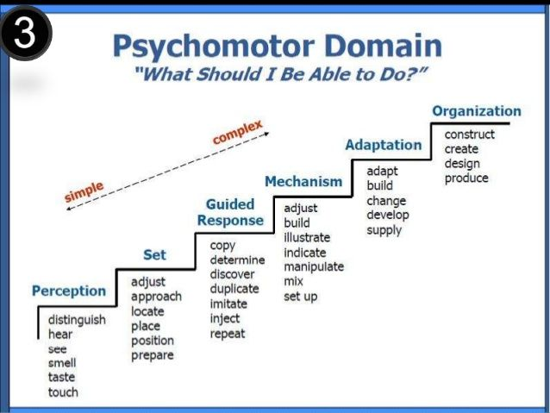

Slide 11
Part 2

Slide 12
โครงงาน (Project)
เป็นเครื่องมือในการวัดและประเมินผลของนักเรียนตามสภาพจริง ที่มุ่งเน้นการนำความรู้ไปใช้เพื่อศึกษาค้นคว้า หรือ ทดลอง หรือ ทำสิ่งหนึ่งสิ่งใดที่ผู้ทำต้องการศึกษา ต้องการรู้ สงสัย หรือต้องการแก้ปัญหา ด้วยกระบวนการที่เป็นวิทยาศาสตร์จนกระทั่งได้ข้อสรุป หรือ ผลลัพธ์ ซึ่งข้อสรุปหรือผลลัพธ์นี้อาจเป็นไปตามจุดมุ่งหมายหรือไม่ก็ได้

Slide 13
แฟ้มสะสมงาน (Portfolio)
เป็นเครื่องมือในการวัดและประเมินผลของนักเรียนตามสภาพจริง โดยเป็นหลักฐานสะท้อนให้เห็นถึงความพยายาม ความก้าวหน้า และผลสัมฤทธิ์ของนักเรียน

Slide 14
Test Blueprint
เป็นตารางวิเคราะห์ข้อสอบ ซึ่งจะระบุขอบเขตเนื้อหาภายในว่าข้อสอบแต่ละวิชาประกอบด้วยเรื่องอะไรบ้าง มีจำนวนกี่ข้อ และแต่ละหัวข้อที่ออกสอบมีอะไรบ้าง

Slide 15
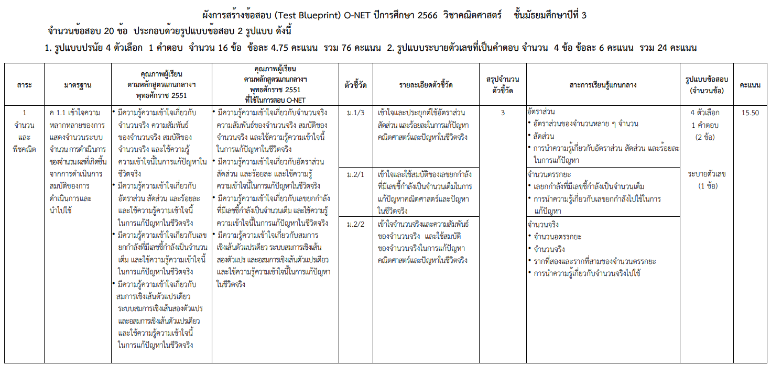

Slide 16
เกณฑ์การให้คะแนน (Rubrics)
เป็นเครื่องมือประเมินสำหรับการสื่อสารสิ่งที่คาดหวังในเชิงคุณภาพ เกณฑ์การให้คะแนนมักจะประกอบด้วยแถวและคอลัมน์ต่าง ๆ แถว (Rows) จะใช้เพื่อระบุเกณฑ์ต่าง ๆ ที่จะใช้ในการประเมินภารกิจ คอลัมน์ (Columns) จะใช้เพื่อระบุระดับผลการปฏิบัติงานสำหรับแต่ละเกณฑ์พิจารณา
Rubrics มี 2 ชนิด คือ แบบภาพรวม (Holistic) และแบบแยกส่วน (Analytic)

Slide 17
คะแนน | รายละเอียด
5 | แสดงความเข้าใจปัญหาอย่างสมบูรณ์ คำตอบประกอบด้วยทุกประเด็นที่ต้องการ
4 | แสดงความเข้าใจปัญหาค่อนข้างมาก คำตอบปรากฏทุกประเด็นที่ต้องการ
3 | แสดงความเข้าใจปัญหาบางส่วน คำตอบประกอบด้วยประเด็นส่วนใหญ่ที่ต้องการ
2 | แสดงความเข้าใจปัญหาเพียงเล็กน้อย ประเด็นส่วนใหญ่ที่ต้องการไม่ปรากฏ
1 | แสดงความไม่เข้าใจปัญหา
0 | ไม่ตอบ / ไม่ทำงาน

Slide 18
ระดับ เกณฑ์ | ระดับ เริ่มต้น | ระดับ พัฒนา | ระดับ สมบูรณ์ | ระดับเป็น ตัวอย่างได้ | คะแนน
เกณฑ์ที่ 1 | คำบรรยายสะท้อนระดับ เริ่มต้นของการปฏิบัติ | คำบรรยายสะท้อนการเคลื่อนไหวไปสู่ระดับความสำเร็จของการปฏิบัติ | คำบรรยายสะท้อนผล สัมฤทธิ์ ของระดับความสำเร็จของการปฏิบัติ | คำบรรยายสะท้อนระดับสูงสุดของการปฏิบัติ
เกณฑ์ที่ 2 | คำบรรยายสะท้อนระดับ เริ่มต้นของการปฏิบัติ | คำบรรยายสะท้อนการเคลื่อน ไหวไปสู่ระดับความ สำเร็จของการปฏิบัติ | คำบรรยายสะท้อนผลสัมฤทธิ์ ของระดับความสำเร็จของการปฏิบัติ | คำบรรยายสะท้อนระดับสูงสุดของการปฏิบัติ
เกณฑ์ที่ 3 | คำบรรยายสะท้อนระดับ เริ่มต้นของการปฏิบัติ | คำบรรยายสะท้อนการเคลื่อนไหวไปสู่ระดับความสำเร็จของการปฏิบัติ | คำบรรยายสะท้อนผลสัมฤทธิ์ ของระดับความสำเร็จของการปฏิบัติ | คำบรรยายสะท้อนระดับสูงสุดของการปฏิบัติ
เกณฑ์ที่ 4 | คำบรรยายสะท้อนระดับ เริ่มต้นของการปฏิบัติ | คำบรรยายสะท้อนการเคลื่อนไหวไป สู่ระดับความสำเร็จของการปฏิบัติ | คำบรรยายสะท้อนผลสัมฤทธิ์ของระดับความสำเร็จของการปฏิบัติ | คำบรรยายสะท้อนระดับสูงสุดของการปฏิบัติ

Slide 19
การสะท้อนการเรียนรู้
เป็นเทคนิคและเครื่องมือที่ช่วยให้ผู้เรียนเกิดการเรียนรู้ที่ดียิ่งขึ้น ซึ่งเป็นผลจากการรับรู้ ความคาดหวัง และความรู้สึกของตนเองเกี่ยวกับประสบการณ์และนำไปสู่การวางแผนหรือแนวทางการแก้ไขปัญหาในอนาคต ผ่านกระบวนการคิด การอ่าน การพูด และการเขียนซึ่งจะช่วยสร้าง ความสามารถในการคิดทบทวนตนเองอย่างลึกซึ้ง เพื่อให้รู้จักตนเองมากขึ้น สามารถพัฒนาตนเองได้อย่างต่อเนื่อง และมีประสิทธิภาพ

Slide 20
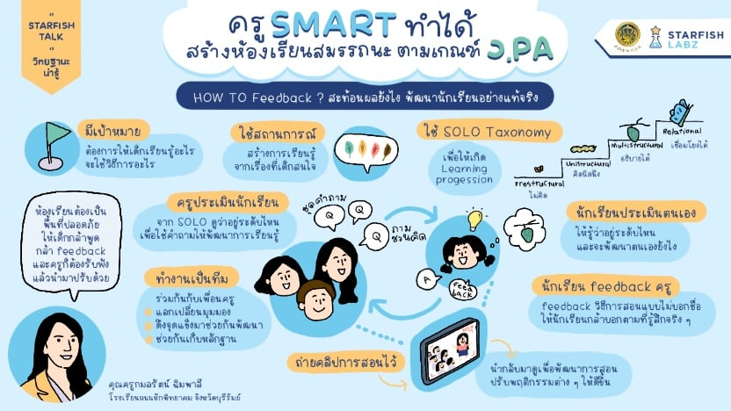

Slide 21
แผน IEP (Individualized Education Plan)
เป็นแผนหรือโปรแกรมระยะยาว 1 ปี ที่กำหนดแนวทางการจัดการศึกษาสำหรับเด็ก LD ให้ได้รับการพัฒนาตามเป้าหมายที่เหมาะสม ตรงจุด เน้นการพัฒนาทางด้านวิชาการ ครอบคลุมถึงพัฒนาการด้านสังคม และความสามารถในการใช้ชีวิตประจำวัน ซึ่งเป็นการพัฒนาร่วมกับครู โรงเรียน และผู้ปกครอง รวมถึงเจ้าหน้าที่ทางการแพทย์ตามความเหมาะสม ในแผน IEP จะมีการกำหนดสื่อ สิ่งอำนวยความสะดวก บริการ และความช่วยเหลือทางการศึกษา ที่สอดคล้องเหมาะสมกับการเรียนรู้ของเด็ก ๆ เหล่านี้โดยเฉพาะ

Slide 22
ใบ ปพ. (เอกสารประเมินผลตามหลักสูตรการศึกษาขั้นพื้นฐาน)
เป็นเอกสารหลักฐานการศึกษาถือเป็นเอกสารสำคัญที่สถานศึกษาต้องจัดทำขึ้นเพื่อใช้ในการดำเนินงานในด้านต่าง ๆ ของการจัดการศึกษา ดังนี้
  บันทึกข้อมูลในการดำเนินการจัดการเรียนการสอนและประเมินผลการเรียน ได้แก่ แบบบันทึกผลการเรียนประจำรายวิชา
  ติดต่อสื่อสาร รายงานข้อมูล และผลการเรียนของผู้เรียน ได้แก่ แบบรายงานประจำตัวนักเรียน ระเบียนสะสม
  จัดทำและออกหลักฐานแสดงวุฒิและหรือรับรองผลการเรียนของผู้เรียน ได้แก่ ระเบียนแสดงผลการเรียน ประกาศนียบัตร แบบรายงานผู้สำเร็จการศึกษา และใบรับรองผลการเรียน

Slide 23
PART 3

Slide 24

สมรรถนะของครูในศตวรรษที่ 21

Slide 25


Slide 26
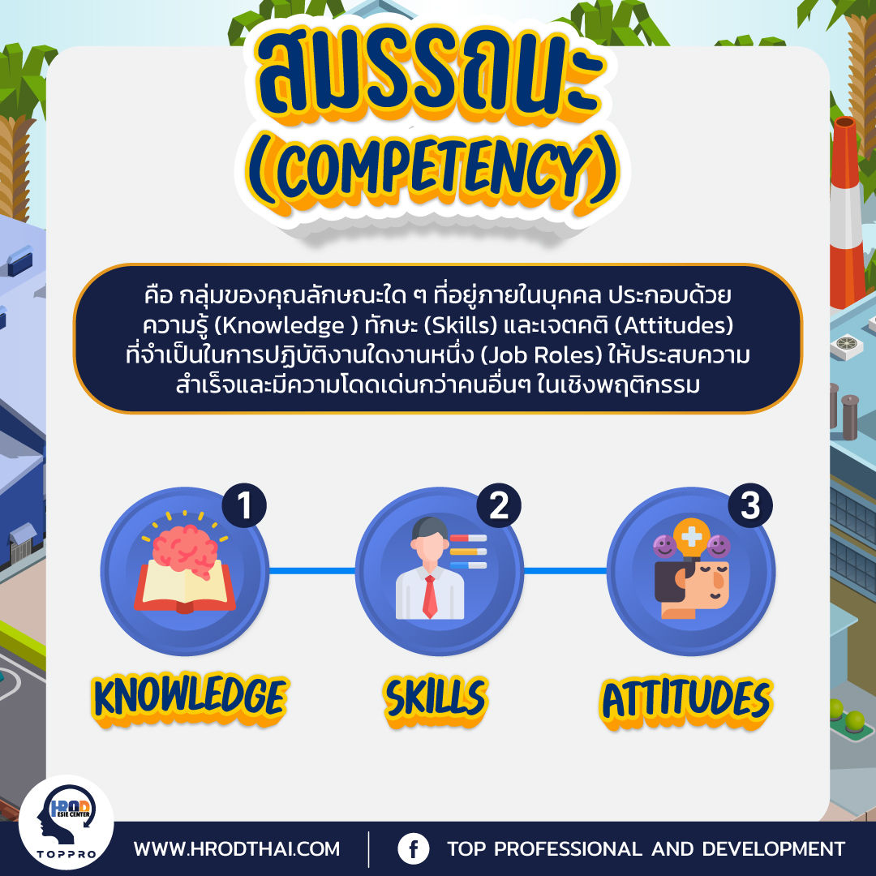

Slide 27
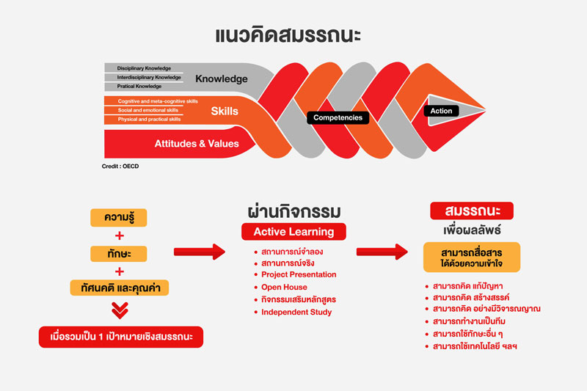

Slide 28
สมรรถนะของครู
สมรรถนะหลัก
(Core Competency)
สมรรถนะตามสายปฏิบัติงาน
(Functional Competency)

Slide 29
สมรรถนะหลัก
(Core Competency)
การมุ่งผลสัมฤทธิ์ของการปฏิบัติงาน
การบริการที่ดี
การพัฒนาตนเอง
การทำงานเป็นทีม
จริยธรรมและจรรยาบรรณครู

Slide 30
สมรรถนะตามสายปฏิบัติงาน
(Functional Competency)
การบริหารหลักสูตรและการจัดการเรียนรู้
การพัฒนาผู้เรียน
การบริหารจัดการชั้นเรียน
การวิเคราะห์ สังเคราะห์และวิจัยเพื่อพัฒนาผู้เรียน
ภาวะผู้นำ
การสร้างความสัมพันธ์ และความร่วมมือกับชุมชน

Slide 31
C-Teacher
Content Computer (ICT) Integration
Constructionist Connectivity
Collaboration Communication
Creativity Caring

Slide 32
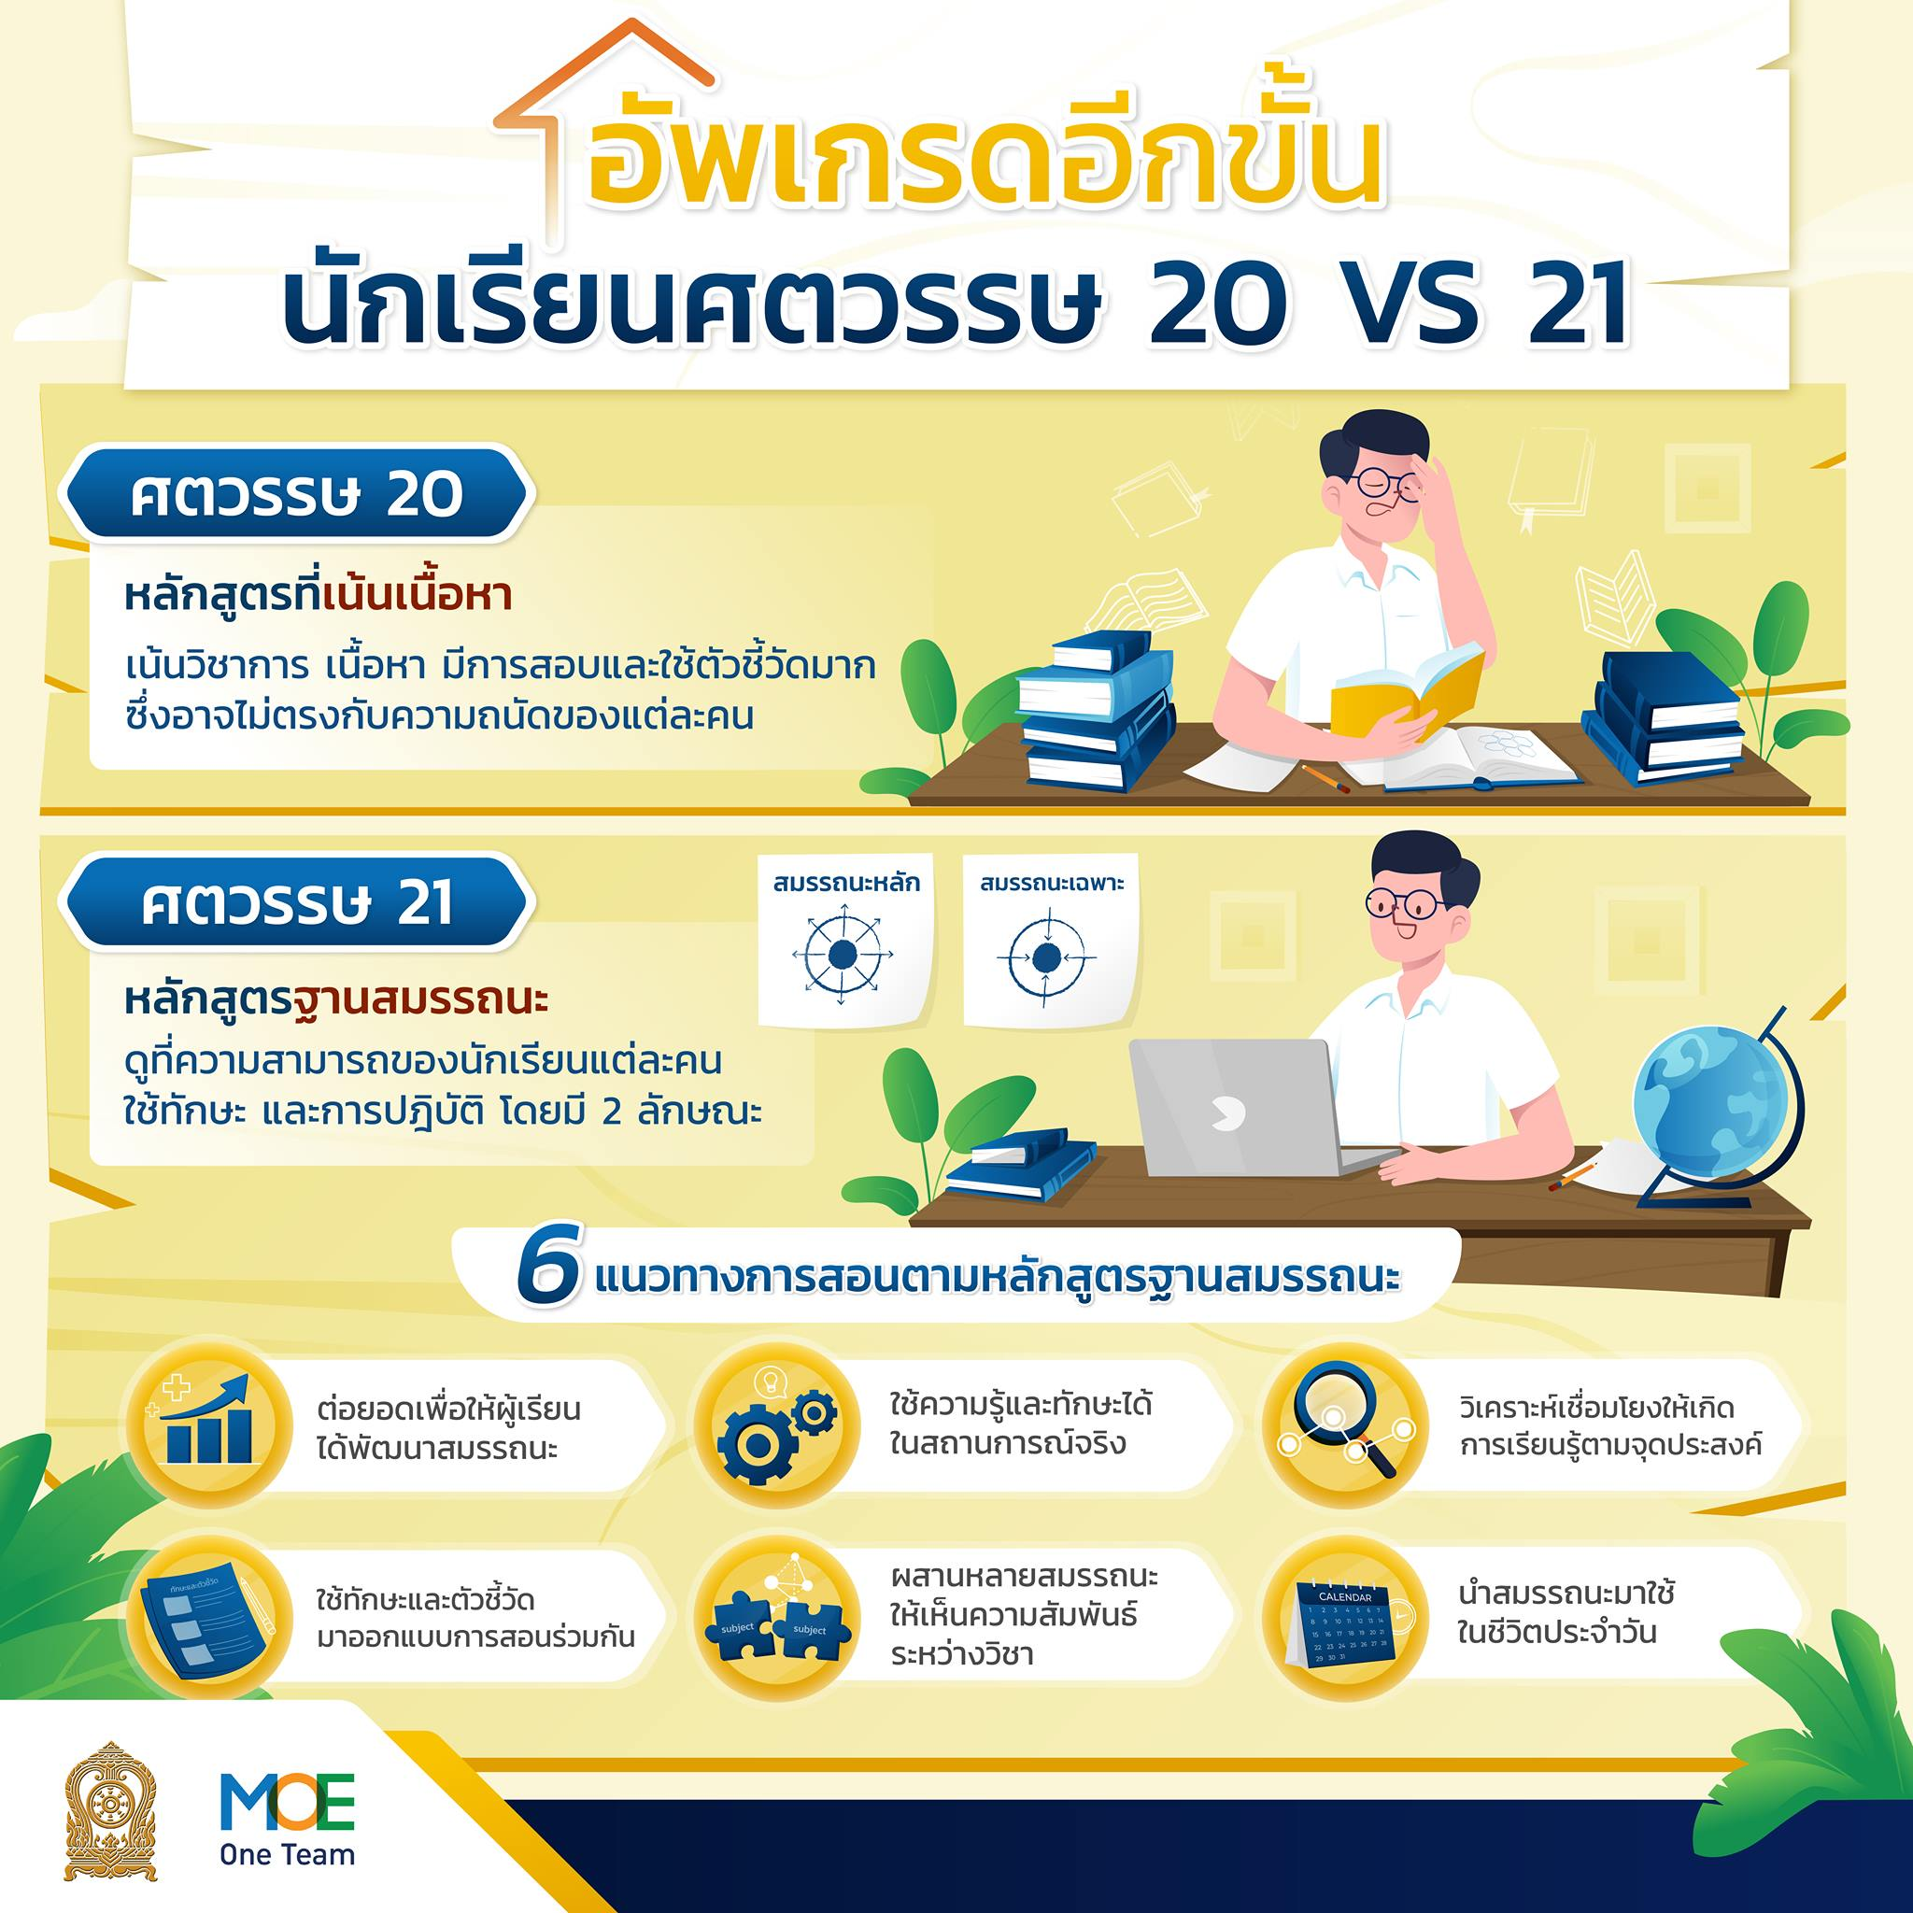

Slide 33
สอนให้นักเรียนรักที่จะเรียนรู้

